Slide 1
Русский язык
11
класс
Сложносочинённое предложение
Знаки препинания в нём

Slide 2
Сегодня на уроке
1
Поговорим о сложносочинённых предложениях
2
Вспомним знаки препинания в сложносочиненных предложениях

Slide 3
Орфоэпическая разминка
КрасИвее
щавЕль
свЁкла
звонИт
цепОчка
дремОта
христианИн
ШАрфы (мн.ч)
закУпорить
слИвовый
жалюзИ
запломбировАть
столЯр
каталОг
квартАл
коклЮш
обеспЕчение
сирОты

Slide 4
Сложносочинённые предложения

Slide 5
Восстанови схему
Сложное предложение
Бессоюзное сложное
Союзное сложное
Сложносочинённое
Сложноподчинённое

Slide 6
Сложносочинённое предложение
Сложносочинённое предложение- это такое сложное предложение, в котором два и более простых предложения связаны сочинительными союзами и интонацией. Части сложного предложения равноправны между собой.
Например:
[Ветерок беспокойно содрогался в тёмных деревьях], и [где-то далеко за небосклоном, словно про себя, ворчал гром сердито и громко].

Slide 7
ССП с соединительными союзами
Союзы: и, да ( = и), ни… ни, тоже, также
В этих сложносочинённых предложениях выражается:
а) одновременность
б) последовательность действий
в) причинно-следственные отношения.
Например: [Солнце скрылось за горизонтом], и [западная сторона неба сумрачно потемнела].

Slide 8
ССП с противительными союзами
Союзы: а, но, да ( = но), однако, зато
В сложносочинённых предложениях одно явление сопоставляется с другим или противопоставляется другому.
Например: [Месяц под косой блестит], а [во лбу звезда горит].

Slide 9
ССП с разделительными союзами
Разделительные союзы: то… то, или (иль), либо… либо, не то… не то, то … то...
В этих сложносочинённых предложениях выражаются отношения:
а) чередования,
б) взаимоисключения.
Например: То [падал как будто туман], то [вдруг припускал косой дождь].

Slide 10
Знаки препинания в ССП
Части сложносочинённого предложения разделяются запятой. Части ССП предложения могут соединятся двойными союзами (не только..но и, как…так и) и составными союзами.
Например: [Весь день в лесу был золотой], а [вечером заря горела в полнеба].

Slide 11
Знаки препинания в ССП
Запятая в ССП не ставится:
Если есть общий второстепенный член предложения или общее придаточное предложение:
Через полчаса прозвенел звонок и урок начался.
Когда Аню провожали домой, то уже светало и кухарки шли на рынок.

Slide 12
Знаки препинания в ССП
Запятая не ставится между двумя вопросительными , двумя назывными и двумя безличными предложениями с повторяющимися или синонимичными сказуемыми.
Успеете ли вы закончить работу и сможем ли мы сдать её вовремя?
Ночь и огромная луна.
Тебе не спится и мне не уснуть.

Slide 13
Знаки препинания в ССП
Запятая не ставится, если есть общее вводное слово:
Вероятно, сегодня будет дождь и в горы мы не поедем.

Slide 14
Сложносочинённое предложение следует отличать от простого предложения с однородными членами, связанными сочинительными союзами.
Зима ещё хлопочет и на Весну ворчит.
(Ф. Тютчев)
и

Slide 15
Работа по учебнику
Упражнение 102 (стр. 84)
Сопоставьте предложения, расставьте знаки препинания.
1. К вечеру похолодало и лужи подёрнулись льдом. — К вечеру обещали похолодание , и мы заторопились домой. 2. В огороде поспевали огурцы и покраснели ранние сорта помидоров. — В огороде поспевали огурцы , и ребята ели их прямо с грядки. 3. На площади шёл военный парад и раздавались звуки оркестра. — На площади шёл военный парад , и я поспешил туда. 4. Во дворе готовили сумаляк и разговаривали женщины. — Во дворе женщины готовили сумаляк , и я начал помогать им.

Slide 16
Работа по учебнику
Упражнение 98 (стр. 82)
Перепишите, расставляя, где необходимо, знаки препинания. Определите виды односоставных предложений. Подчеркните главные члены предложения.
1. Кумуш усадили на почётное место, и девушки расселись, образовав полукруг. 2. Кумуш оставалась печальной, и подруги затеяли интересную игру, своего рода песенное состязание жениха и невесты. 3. Юсуфбек обдумывал положение со всех сторон, и его охватывало чувство безнадёжности. 4. Узбек-аим ломала лепешку и клала кусочки в пиалу, а сама поглядывала на дверь, поджидая невестку. 5. Саодат день ото дня становилась взрослей и хорошела, и я всё больше любил её.

Slide 17
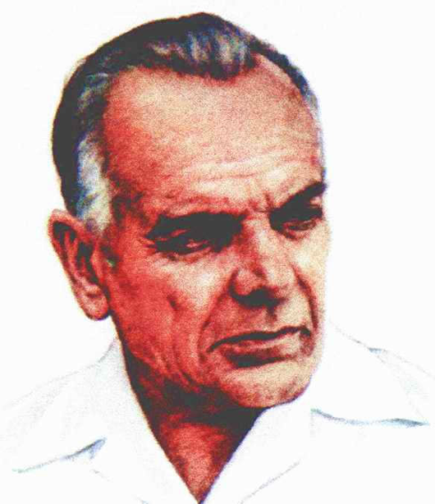
Языку мы учимся и должны учиться непрерывно до последних дней жизни.
К.Г. Паустовский

Slide 18
Сегодня на уроке
1
Вспомнили, что такое сложносочинённое предложение
Поговорили о знаках препинания в сложносочинённых предложениях
2

Slide 19
Задание для самостоятельной работы
Выполнить упражнение №98 , № 99 на странице 82 и на странице 83

